Slide 1
Apresentação da disciplina - texto
CJE0602 - Laboratório de Jornalismo - Jornal do Campus
Prof. Dr. Rodrigo Ratier | rratier@usp.br

Slide 2
Plano da aula
Apresentação da disciplina
Programa resumido
Divisão do trabalho
Cronogramas
Fechamentos
Por áreas
Avaliação
Dúvidas e comentários
Em grupo: divisão de tarefas

Slide 3
Drive da disciplina
CJE0602 em edisciplinas.usp.br

Slide 4
Apresentação
Disciplina: CJE0602 - Laboratório de Jornalismo - Jornal do Campus
Créditos Aula: 10 (6 de texto)
Créditos Trabalho: 4
Carga Horária Total: 270 h

Slide 5
Programa resumido
Edição quinzenal* do Jornal do Campus
elaboração de pautas
prática de gêneros jornalísticos
edição de jornal
controle de edição e distribuição
discussão de política editorial e controle de qualidade

Slide 6
Programa resumido
Edição Jornalística
conceitos jornalísticos de edição
edição para comunicação de massa
o instrumental da edição
fechamento editorial do jornal diário
avaliação do trabalho de edição

Slide 7
Programa resumido
Diagramação
o projeto gráfico: personalidade e racionalidade
as malhas do espaço gráfico
as técnicas de pré-diagramação
comunicação e programação visual no jornal
execução informatizada do diagrama

Slide 8
Divisão do trabalho
Prof. Luciano Guimarães (3ª, 8h-11h45) Design gráfico
Prof. Rodrigo Ratier (4ª, 8h-11h45, 5ª, 8h-9h45) Texto
Prof. Wagner Souza e Silva (5a, 10h-11h45) Fotojornalismo (CJE0649)

Slide 9
Eixos do trabalho em texto
JC
Atividades práticas ligadas à produção das edições impressas e digitais do Jornal do Campus
Conceitos e gêneros
Discussão sobre procedimentos e protocolos jornalísticos (pauta, apuração, escrita e edição) em diferentes gêneros textuais
Teoria do jornalismo
Discussão teórica em torno do conceito de objetividade jornalística, das formulações clássicas aos debates contemporâneos

Slide 10
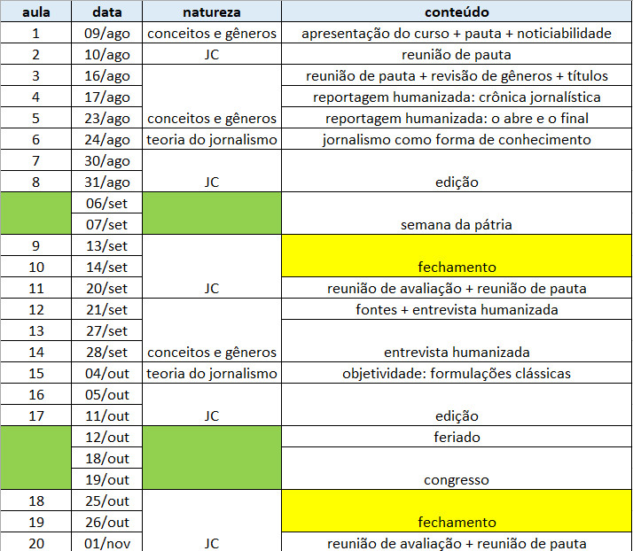
Cronograma

Slide 11
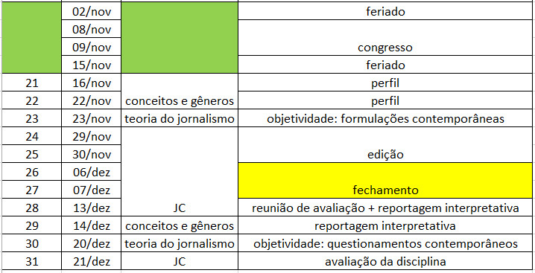
Cronograma

Slide 12
Avaliação – Texto
Valores norteadores do processo: compromisso e participação
Participação nas diversas atividades, colaboração com o coletivo, entrega adequada e pontual
Valores norteadores das produções jornalísticas: precisão e contexto
Salvo exceções, as produções deverão ter ao menos 3 fontes

Slide 13
Avaliação – Texto
Nota coletiva (6 pts.)
Avalia qualidade da edição, pontualidade na entrega e distribuição (on e offline)
Qualidade: 1 pt. por edição (total possível: 3 pts.). Conforme avaliação do docente, afere se as edições atingiram nível adequado de qualidade.
Compromisso com prazos: 0,5 pt por edição (total possível: 1,5 pts.). Afere se houve atrasos em relação aos cronogramas estabelecidos no início do semestre.
Distribuição (online e offline): 0,5 pt (total possível: 1,5 pts.). No ambiente online, afere se as edições foram adequadamente subidas na íntegra e divulgadas também na íntegra nas redes sociais. No off-line, afere se os jornais foram totalmente distribuídos. NÃO PODE SOBRAR JORNAL NO CJE.

Slide 14
Avaliação – Texto
Nota individual (4 pts.)
Avalia a contribuição de cada estudante ao longo do processo de produção do JC
Produção: 1 pt. por edição (total possível: 3 pts.) refere-se à participação constante como repórter, editor(a) ou secretário(a) de redação, entrega de reportagens no prazo, atitude colaborativa durante os processos de edição e fechamento.
Assiduidade: 1 pt. (total possível: 1 pt.) refere-se à presença nas aulas e participação ativa nas atividades da disciplina, sobretudo em reuniões de pauta e de avaliação.

Slide 15
Divisão de tarefas

Slide 16
Divisão de tarefas
A ideia é começar a discussão sobre divisão de tarefas para a 1ª edição do JC.
Considerem as seguintes tarefas e editorias:
TAREFAS
Secretário(a) de redação
Editores(as)
Direção de arte
Equipe de arte (5)
E...
Gestão de mídias sociais, distribuição física e edição digital
EDITORIAS
Universidade
Em Pauta
Ciência
Esporte
Cultura
Diversidades
Opinião (editorial, entrevista, crônica e ombudsman)

Slide 17
Pauta: definição e enfoque

Slide 18
Referências
Folha de S.Paulo. Manual da Redação: As Normas de Escrita e Conduta do Principal Jornal do País. 22ª ed. São Paulo: PubliFolha, 2021.
PINTO, Ana Estela de Sousa. Jornalismo diário: reflexões, recomendações, dicas e exercícios. São Paulo: Publifolha, p. 340, 2009.
Adaptação da aula “a pauta”, do prof. Dr. Eduardo Nunomura.

Slide 19
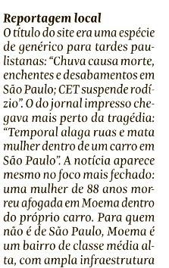
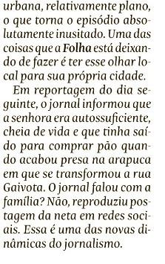
MARIANTE, J.H. Quando a Folha Assusta (ombudsman). Folha de S. Paulo, 12 de março de 2023

Slide 20
Para que serve a pauta?
Propor uma reportagem - o repórter faz isso
Orientar um repórter - o editor pede a apuração de uma história
Orientar a edição - a equipe de edição já trabalha sobre esse roteiro prévio

Slide 21
Um roteiro básico

Slide 22
Sugestão de documentação
CABEÇALHO. Título provisório, nome do repórter e data
TEMA. Sobre o que é a pauta (assunto)
HISTÓRICO. Resumo dos fatos que justificam a apuração jornalística
ENFOQUE. Direcionamento inicial. Pode conter as fontes a serem consultadas e sugestões de perguntas

Slide 23
Pauta na prática

Slide 24
Pauta na prática, segundo a FSP
Organize-se.
Improviso na produção impressa no acabamento dificultam o bom jornalismo. Planejamento e organização são os remédios contra esses males. Todo profissional deve manter em ordem seu material de trabalho. Isso facilita localizar anotações, gravações e outros arquivos, fazer contato regular com fontes, reagir com presteza as mensagens e ligações e reservar espaço na agenda para atividades de aprimoramento.
(FOLHA DE S. PAULO, 2021, p. 68-71)

Slide 25
Pauta na prática, segundo a FSP
Mantenha-se atualizado.
O jornalista deve estar a par do noticiário, sobretudo em sua área de cobertura. Convém que se dedique a leituras variadas, que assista a filmes, séries, exposições e exibições, que viagem e diversifique seus contatos e ângulos de observação.
(FOLHA DE S. PAULO, 2021, p. 68-71)

Slide 26
Pauta na prática, segundo a FSP
Participe de reuniões.
É conveniente que as equipes promovam encontros regulares para avaliar o material publicado e discutir a pauta. As reuniões devem ser objetivas com tema e duração pré-definidos. Preparar-se bem favorece uma participação mais fecunda.
(FOLHA DE S. PAULO, 2021, p. 68-71)

Slide 27
Pauta na prática, segundo a FSP
Proponha pautas.
Muitas pautas são óbvias e se impõem, estejam programadas ou não: a morte do papa, um impeachment, aprovação de uma vacina, um novo plano econômico, uma catástrofe aérea, a morte de uma celebridade mundial, a final da Copa do Mundo ou um megashow. Outras surgem como desdobramento de uma notícia: a repercussão, a reação, as consequências, os passos seguintes.
A pauta, contudo, nem sempre surge espontaneamente. Um furo, uma reportagem especial, uma investigação própria ou apresentação De uma nova tendência, por exemplo, demandou iniciativa e, quase sempre, persistência.
(FOLHA DE S. PAULO, 2021, p. 68-71)

Slide 28
Pauta na prática, segundo a FSP
Noticiabilidade.
Ainda que não componham uma equação matemática, os aspectos a seguir tendem a multiplicar a repercussão de um fato e tornar a notícia mais relevante:
amplitude (universo de pessoas impactadas);
apelo (curiosidade que a notícia possa despertar);
empatia (identificação do leitor com personagem ou situação);
ineditismo ou improbabilidade (capacidade de surpreender);
proximidade (geográfica ou simbólica entre o fato gerador da notícia e o leitor).
(FOLHA DE S. PAULO, 2021, p. 68-71)

Slide 29
O que torna um acontecimento uma notícia?

Slide 30
Referências
GALTUNG, J; RUGE, M. A estrutura do noticiário estrangeiro. In TRAQUINA, N. Jornalismo: questões, teorias e “estórias”. Lisboa: Vega, [1965] 1993, p. 61-73.
HARCUP, Tony; O'NEILL, Deirdre. What is news? Galtung and Ruge revisited. Journalism studies, v. 2, n. 2, p. 261-280, 2001.
HARCUP, Tony; O’NEILL, Deirdre. What is news? News values revisited (again). Journalism studies, v. 18, n. 12, p. 1470-1488, 2017.

Slide 31
O que transforma um acontecimento em uma notícia?
Os cinco acontecimentos abaixo foram noticiados pelo portal G1 em 01.08, às 17h. De 1 a 5 (sendo 1 o mais e 5 o menos importante), como você os ranquearia para decidir qual deve ocupar mais espaço e qual menos?
a-) Roger Guedes aceita proposta e não joga mais pelo Corinthians
b-) Número de mortos em ação policial no litoral sobe para 13
c-) STF proíbe uso da "legítima defesa da honra" em casos de feminicídio
d-) Ex-diretor da Abin diz que avisou ministro sobre possível invasão golpista
e-)Larissa Manoela deixa tutela dos pais e "declara independência"

Slide 32
O que transforma um acontecimento em uma notícia?
Os cinco acontecimentos abaixo foram noticiados pelo portal G1 em 01.08, às 17h. De 1 a 5 (sendo 1 o mais e 5 o menos importante), como você os ranquearia para decidir qual deve ocupar mais espaço e qual menos?
5 a-) Roger Guedes aceita proposta e não joga mais pelo Corinthians
3 b-) Número de mortos em ação policial no litoral sobe para 13
1 c-) STF proíbe uso da "legítima defesa da honra" em casos de feminicídio
4 d-) Ex-diretor da Abin diz que avisou ministro sobre possível invasão golpista
2 e-)Larissa Manoela deixa tutela dos pais e "declara independência"

Slide 33
O que transforma um acontecimento em uma notícia?
Respostas de jornalistas (HARCUP; O’NEILL, 2017)
“Eu sei que é notícia assim que bato o olho.”
“Simplesmente é assim!”
“Instinto”
Referencia à experiência profissional não codificada, balizada por anos de tentativa e erro

Slide 34
Manual da Folha de S. Paulo (2021)
Ainda que não componham uma equação matemática, os aspectos a seguir tendem a multiplicar a repercussão de um fato e tornar a notícia mais relevante:
amplitude (universo de pessoas impactadas);
apelo (curiosidade que a notícia possa despertar);
empatia (identificação do leitor com personagem ou situação);
ineditismo ou improbabilidade (capacidade de surpreender);
proximidade (geográfica ou simbólica entre o fato gerador da notícia e o leitor).

Slide 35
Bibliografia
GALTUNG, J; RUGE, M. A estrutura do noticiário estrangeiro. In TRAQUINA, N. Jornalismo: questões, teorias e “estórias”. Lisboa: Vega, 1993, p. 61-73.
Texto clássico de epistemologia do jornalismo, referência incontornável para o estudo da noticiabilidade
Noticiabilidade é a definição de quais acontecimentos são considerados suficientemente interessantes, significativos e relevantes para virar notícia
Apresenta 12 aspectos que mais tarde seriam chamados de valor-notícia

Slide 36
Noticiabilidade
Os autores apresentam um sistema de 12 fatores que são usados para definir o que é o noticiário
São três hipóteses básicas:
1- aditividade: quanto mais fatores um evento satisfaz, maior a probabilidade de ele se tornar notícia
2- complementaridade: uma vez que um fator esteja presente, é menos necessário que os outros fatores estejam presentes para que o evento se transforme em notícia
3- exclusão: eventos que satisfaçam nenhum ou muito poucos fatores não se tornarão notícia.

Slide 37
12 fatores de noticiabilidade

Slide 38
1- Frequência (duração do acontecimento)
Quanto mais a frequência do acontecimento se assemelhar à frequência do meio noticioso, mais hipóteses existem de ser registrado. (p. 64)
Quanto menor for a duração da ocorrência, maior a probabilidade de virar notícia.
Exemplo: um terremoto terá mais relevância noticiosa do que as medidas de reconstrução.
Exemplo 2: um assassinato leva pouco tempo (dá para contar uma história significativa de um dia para o outro). A discussão sobre eventuais causas (ex: racismo estrutural) tem menos impacto.

Slide 39
2- Amplitude (threshold)
Quanto maior o número de pessoas envolvidas, quanto maior o drama, mais possibilidade de virar notícia.
É baleanceado pelo critério de proximidade (quanto mais próximo, mais noticiável).
Exemplo: quanto maior a barragem, maior a vontade de sua inauguração ser relatada (p. 64).
Exemplo 2: quanto mais violento for um assassinato, maiores serão os títulos.
Exemplo 3: 10 mortos em São Paulo valem mais do que 300 mortos em Bagdá.

Slide 40
3- Clareza (inequivocidade)
Quanto menos ambiguidade, mais um acontecimento será notado.
É preferível um acontecimento com uma interpretação clara, livre de ambiguidades no seu significado, ao que é altamente ambíguo do qual muitas e inconsistentes implicações podem ser, e serão, feitas (p. 65)
Exemplo: senador pego com dinheiro na cueca versus corrupção via orçamento secreto na Câmara dos Deputados.

Slide 41
4- Significância
4.1 – Proximidade: aquele que procura o acontecimento dará particular atenção ao familiar, ao semelhante culturalmente. O distante culturalmente passará sendo menos notado. (p. 65)
Exemplo: O Natal em diferentes partes do mundo versus o Fim do Ramadã
4.2 – Relevância: um acontecimento pode acontecer em um lugar culturalmente distante, mas pode estar carregado de significado em termos do que pode implicar para o leitor/ouvinte. (p. 65)
Sumiço da menina Madeleine (2007), assassinato de George Floyd (2020).

Slide 42
5- Consonância
Se uma ocorrência corresponder às expectativas do jornalista terá maiores probabilidades de ser publicada.
Tem a ver com a experiência e rotina do jornalista que escolhe o que é noticiável em consonância com aquilo que tinha previsto.
No sentido aqui referido, as «novas» são, de facto, «velhas» , porque correspondem ao que se espera que aconteça – e se estiverem muito longe das expectativas não serão registradas. (p. 66)
Exemplo: Estudantes que chegam atrasados ao Enem.

Slide 43
6- Caráter inesperado (imprevisibilidade)
O que é regular e institucionalizado, contínuo e repetitivo em intervalos regulares e pequenos, não atrai muita atenção. (p. 66)
Os acontecimentos tem de ser inesperados ou raros -- de preferência, os dois, para se tornarem boas notícias.
Exemplo: Em uma semana, tubarões atacam pela 2ª vez no litoral norte de SP.
Exemplo 2: Cai avião com 72 passageiros a bordo.
Exemplo 3: Cai avião com cantora Marília Mendonça.

Slide 44
7- Continuidade
Se algo entrar na pauta, seguirá sendo notícia por algum tempo, mesmo que a amplitude seja reduzida.
Como a história já foi tornada pública, existe maior clareza sobre ela. Isto cria um acompanhamento da notícia até que outras notícias mais importantes em agenda obriguem a deixar cair o assunto.
Exemplo: Após confusão em aeroporto de SP, passageiro consegue embarcar coelho em voo internacional para Dublin.

Slide 45
8- Composição
O arranjo das notícias por rubricas, seções ou cadernos deve ser equilibrado.
Se um acontecimento internacional for importante terá de competir com o valor de outros acontecimentos internacionais para ocupar um determinado espaço na seção dedicada a este tipo de notícias.
A importância de uma história não depende apenas do seu valor-notícia mas também do seu valor face a outras histórias.
Exemplo: Telejornal de sábado noticiando resultados da Série B do Brasileirão (dia mais fraco da Série A).

Slide 46
9- Referência a nações de elite
Quanto mais o acontecimento diga respeito às nações de elite, mais provável será sua transformação em notícia
Exemplo: Trump com coronavírus versus assassinato do então presidente do Haiti

Slide 47
10- Referência a pessoas de elite
Como amplamente demonstrado pelas revistas populares, a elite pode ser utilizada, em certo sentido, para falar de toda a gente.
Uma «estória» acerca do modo como o rei celebra o seu aniversário conterá muitos elementos que poderiam de igual modo ter sido utilizados acerca de qualquer outra pessoa, mas quem, em particular, entre os homens e mulheres vulgares, deveria ser escolhido para a narração da«estória»?
As pessoas de elite estão disponíveis não só para servir de objetos da identificação, mas por sua importância intrínseca (p. 68)
Exemplo: Qualquer notícia sobre o cotidiano particular da família real inglesa

Slide 48
11- Referência a pessoas (personificação)
As ocorrências que possam ser retratadas como ações de indivíduos atraem um maior interesse humano pela história relatada pelo jornalista.
A personificação é uma consequência da necessidade significado e consequentemente de identificação; as pessoas podem servir mais facilmente como objetos de identificação positiva e negativa através de uma combinação de projeção e empatia.
A personificação dialoga com a forma como as notícias são apresentadas. É mais fácil tirar uma fotografia duma pessoa do que de uma “estrutura”
Exemplo: Reportagem que tratam da corrupção como atos de “políticos bandidos” versus reportagens sobre corrupção como um traço sociocultural

Slide 49
12- Negatividade (referência a algo negativo)
As notícias negativas entram no canal noticioso mais facilmente porque satisfazem melhor os critérios de frequência e de caráter inesperado.
Existe uma assimetria básica na vida entre o positivo, que é difícil e leva tempo,e o negativo,que é muito mais fácil e leva menos tempo. (p. 69)
As notícias negativas são mais inesperadas do que as positivas, tanto no sentido de que os acontecimentos previstos são mais raros, como no sentido de que são menos previsíveis. (p. 70)
Exemplo: compare-se a quantidade de tempo necessário para educar e tornar sociável uma pessoa adulta e a quantidade de tempo necessária para a matar num acidente.

Slide 50
Outras classificações de noticiabilidade

Slide 51
Harcup e O’Neill (2001)
Elite do poder
Celebridade
Entretenimento
Surpresa
Negatividade
Positividade
Magnitude ou impacto
Relevância
Follow-up
Agenda da publicação

Slide 52
Harcup e O’Neill (2017)
Elite do poder
Celebridade
Entretenimento
Surpresa
Negatividade
Positividade
Magnitude ou impacto
Relevância
Follow-up
Agenda da publicação
Exclusividade
Conflito
Audiovisuais
Potencial de viralização/engajamento
Drama

